Slide 1
Seed, Expand and Constrain: Three Principles
for Weakly-Supervised Image Segmentation
Воробьёв Сергей, группа 151

Slide 2
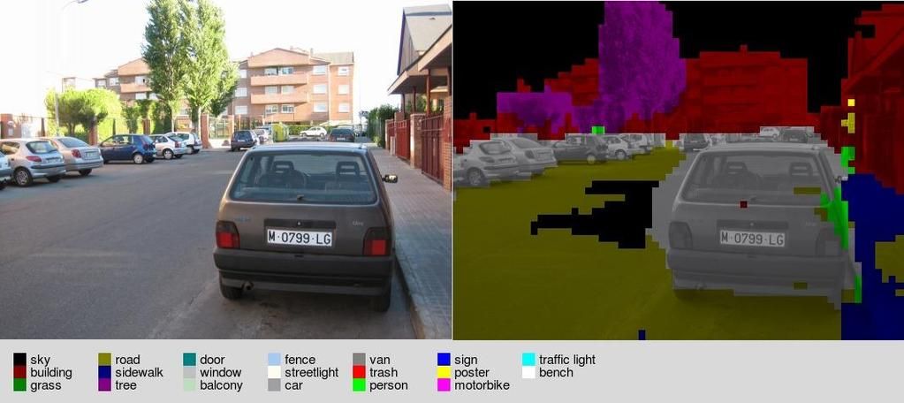
Семантическая сегментация.
Воробьёв Сергей 151

Slide 3
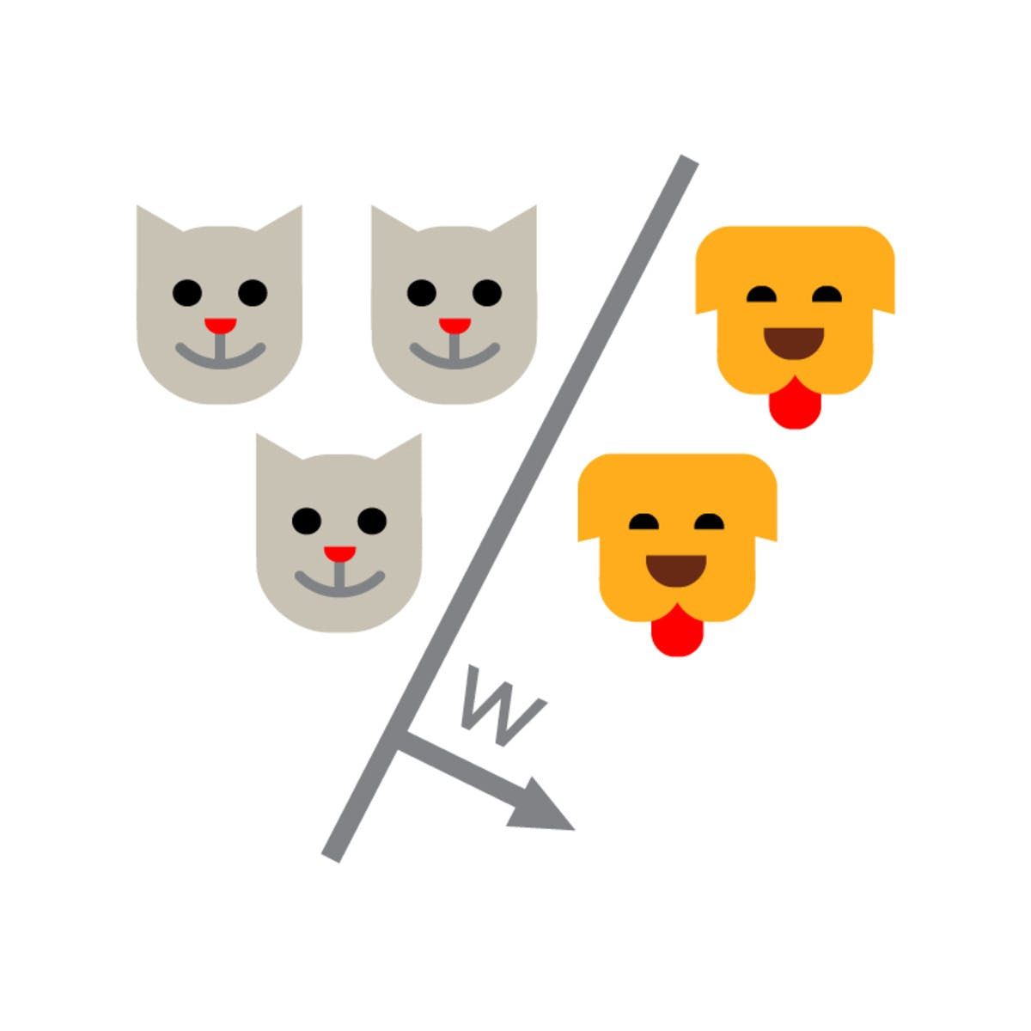
Размеченные данные.
Воробьёв Сергей 151

Slide 4
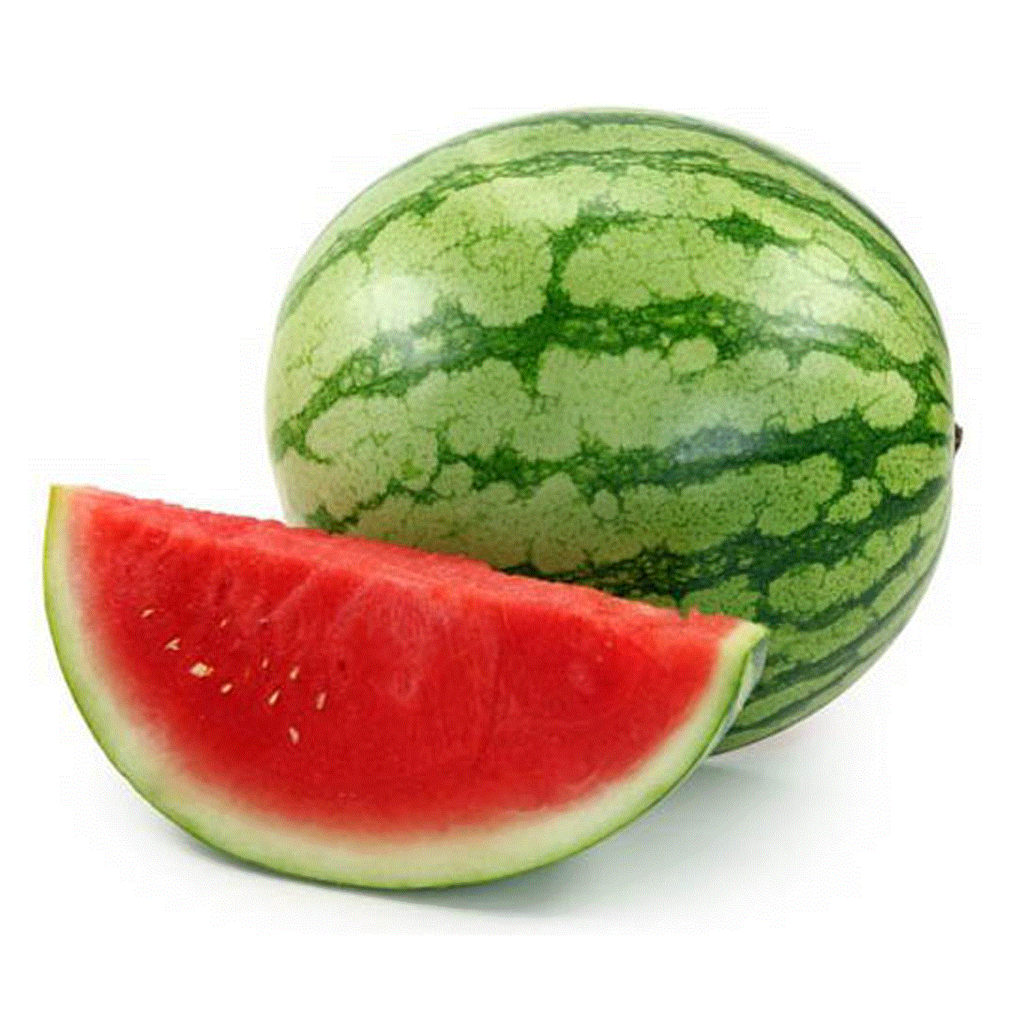
Image level labels.
Воробьёв Сергей 151
Здесь есть арбуз

Slide 5
Воробьёв Сергей 151
Seed, Expand, Constrain?

Slide 6
Seeding loss.
Воробьёв Сергей 151
Набросать меток.
Поощрить, если хорошо набросали.
AlexNet, VGG.

Slide 7
Expansion loss.
Воробьёв Сергей 151
Global weighted rank pooling.
Расположить метки как можно лучше.
Оштрафовать, если ошиблись.

Slide 8
Constrain-to-boundary loss.
Воробьёв Сергей 151
Определить, правильное положение границ.
Оштрафовать, если ошиблись.

Slide 9
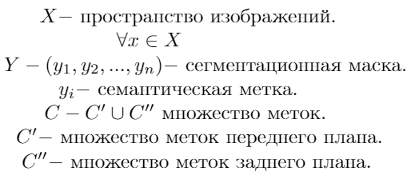
Техническая часть.
Воробьёв Сергей 151

Slide 10
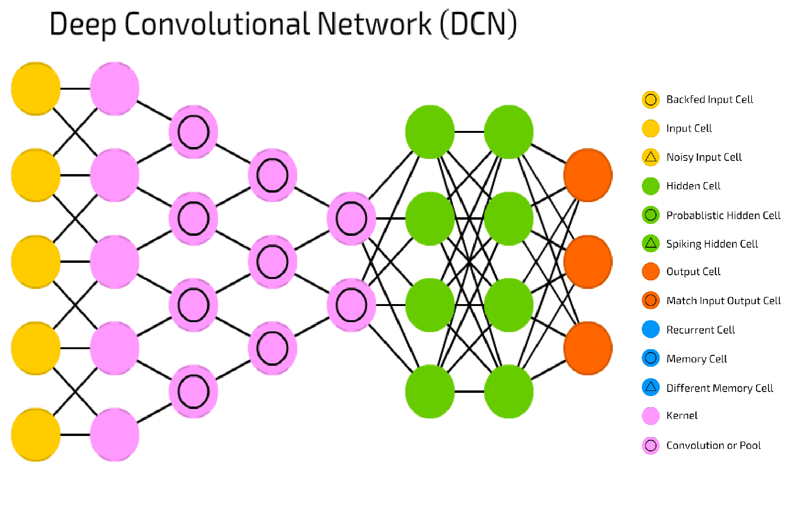
Техническая часть.
Воробьёв Сергей 151

Slide 11
Техническая часть.
Воробьёв Сергей 151
Функционал, который нужно минимизировать.

Slide 12
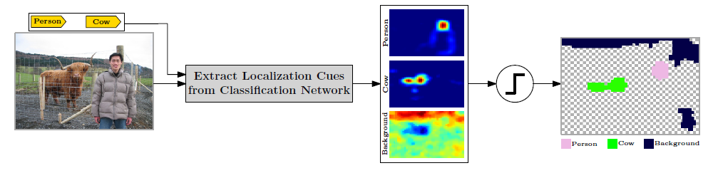
Weak localization.
Воробьёв Сергей 151

Slide 13
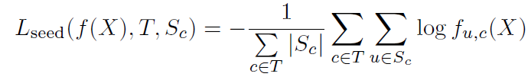

Seeding loss.
Воробьёв Сергей 151
-“weak localization” множество.

Slide 14
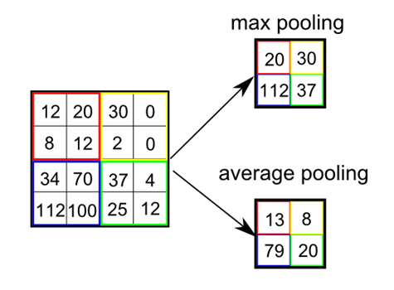
GWRP.
Воробьёв Сергей 151
GWRP

Slide 15
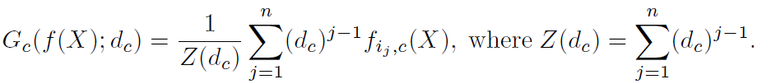

GWRP.
Воробьёв Сергей 151

Slide 16


Expansion loss.
Воробьёв Сергей 151

Slide 17

Constrain-to-boundary loss.
Воробьёв Сергей 151

Slide 18
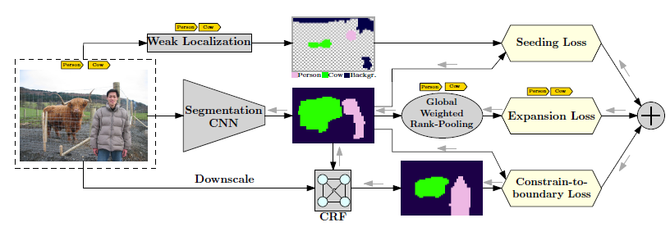
Общая схема.
Воробьёв Сергей 151

Slide 19
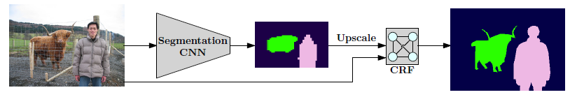
Экспериментальная часть.
Воробьёв Сергей 151

Slide 20
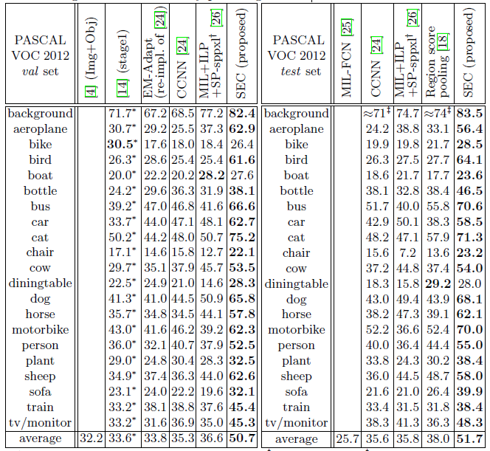
Воробьёв Сергей 151

Slide 21
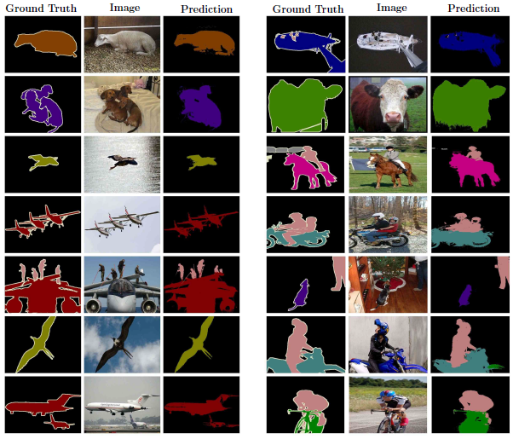
Воробьёв Сергей 151

Slide 22
Литература.
Воробьёв Сергей 151
https://arxiv.org/abs/1603.06098
https://en.wikipedia.org/wiki/Conditional_random_field
https://stackoverflow.com/questions/2794240/clarification-how-crfconditional-random-field-works-using-examples

